Slide 1
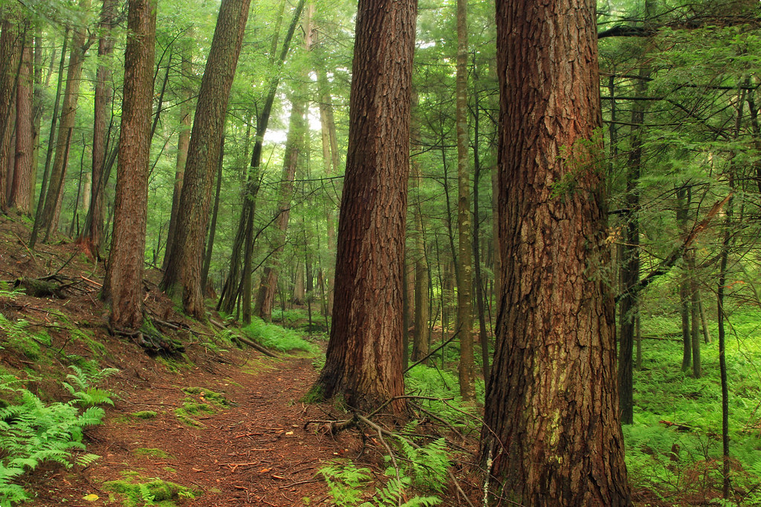
Apprendre de la terre
Annexe 1
« Forrest H. Dutlinger Natural Area (Revisit) (5) » par Nicholas_T est sous licence CC BY 2.0

Slide 2
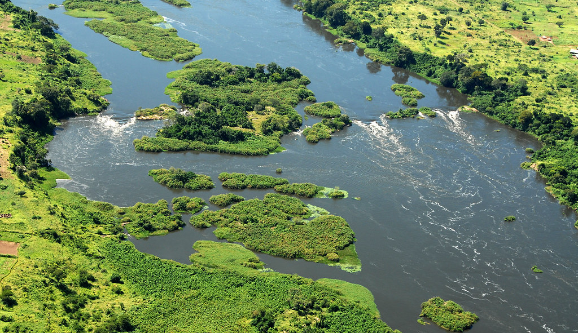
Comment sommes-nous en relations avec la terre?
Question d’enquête
À quoi ressemble une relation avec la terre?
Comment avoir une relation saine avec la terre?
Pourquoi est-il important d’avoir une relation avec la terre?
« First Natural Fire 10 flights arrive in Uganda - US Army Africa - 091011 » par US Army Africa est sous licence CC BY 2.0
Notes:
La question d’enquête pour toute l’expérience d’apprentissage « Apprendre de la terre » est : Comment sommes-nous en relations avec la terre?

Slide 3
Amitiés
À quoi cela ressemble-t-il quand quelqu’un est un bon ami?
À quoi cela ressemble-t-il quand quelqu’un n’est pas un bon ami?
Qu’est-ce que ça fait quand quelqu’un est un bon ami?
Qu’est-ce que ça fait quand quelqu’un n’est pas un bon ami?
Annexe 2a
Cette photo d’un auteur inconnu est sous licence CC BY.
Notes:
Cette expérience d’apprentissage soutient l’apprentissage des résultats de santé de la maternelle à la 8e année. Reportez-vous à la rubrique Santé pour vos niveaux scolaires, pour fournir aux élèves des questions d’orientation supplémentaires pour soutenir l’apprentissage des résultats particuliers de la maternelle à la 8e année.

Slide 4
Relations
À quoi ressemble une relation saine?
À quoi ressemble une relation malsaine?
Qu’est-ce que ça fait d’avoir une relation saine?
Qu’est-ce que ça fait d’avoir une relation malsaine?
Annexe 2b
Cette photo d’un auteur inconnu est sous licence CC BY-SA.
Notes:
Cette expérience d’apprentissage soutient l’apprentissage des résultats de santé de la maternelle à la 8e année. Reportez-vous à la rubrique Santé pour vos niveaux scolaires, pour fournir aux élèves des questions d’orientation supplémentaires pour soutenir l’apprentissage des résultats particuliers de la maternelle à la 8e année.

Slide 5
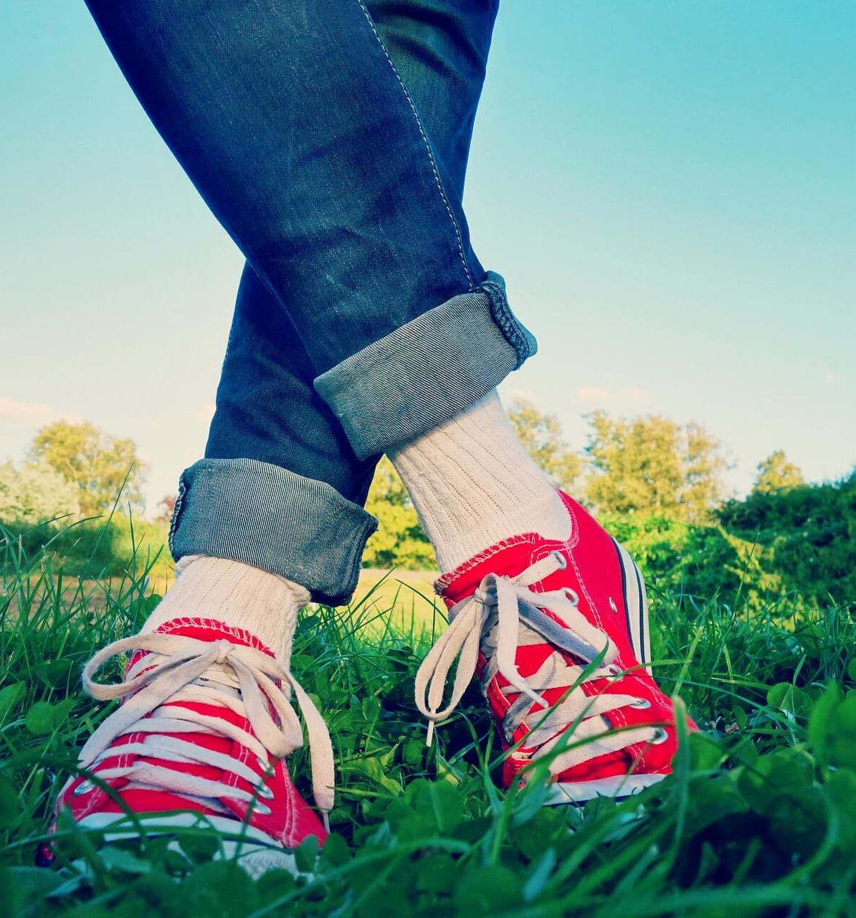
Relations avec la terre
Que pouvez-vous apporter à la terre?
Que pouvez-vous donner à la terre?
Comment vous sentez-vous lorsque vous donnez à la terre?
Comment vous sentez-vous lorsque la terre vous donne?
Comment la terre prend-elle soin de nous?
Comment prendre soin de la terre?
Annexe 2c
Cette photo d’un auteur inconnu est sous licence CC BY.

Slide 6
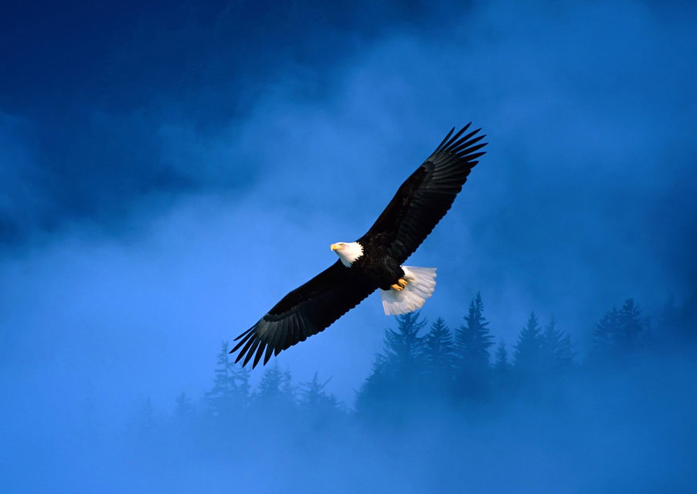
Perspectives autochtones sur la terre
Le lieu est vivant.
Tout est interconnecté.
Toute la vie vit et respire ensemble.
Comment le lieu est-il vivant?
Comment est-ce que tout est interconnecté?
Comment toute la vie vit-elle et respire-t-elle ensemble?
Annexe 3a
Cette photo d’un auteur inconnu est sous licence CC BY.
Notes:
Ces idées ont été inspirées du livre Curiosité naturelle, 2e édition https://www.naturalcuriosity.ca/book
Atlas des peoples Autochtones du Canada : https://atlasdespeuplesautochtonesducanada.ca/section/les-premieres-nations/
Ici Radio-Canada espace Autochtones : https://ici.radio-canada.ca/espaces-autochtones
Respecter Mère nature : http://amerindien.e-monsite.com/pages/respecter-mere-nature.html
Honorer la terre : https://www.afn.ca/fr/honerer-la-terre/
Concepts culturels : https://www.edu.gov.mb.ca/m12/edu-auto/perspectives/concepts.html
Article en français mais vidéo en anglais seulement : Mother Earth, une ode à la nature et à la culture autochtone en images : https://ici.radio-canada.ca/espaces-autochtones/1770042/film-banff-colombie-britannique-lilwat-mother-earth-ode-nature-images

Slide 7
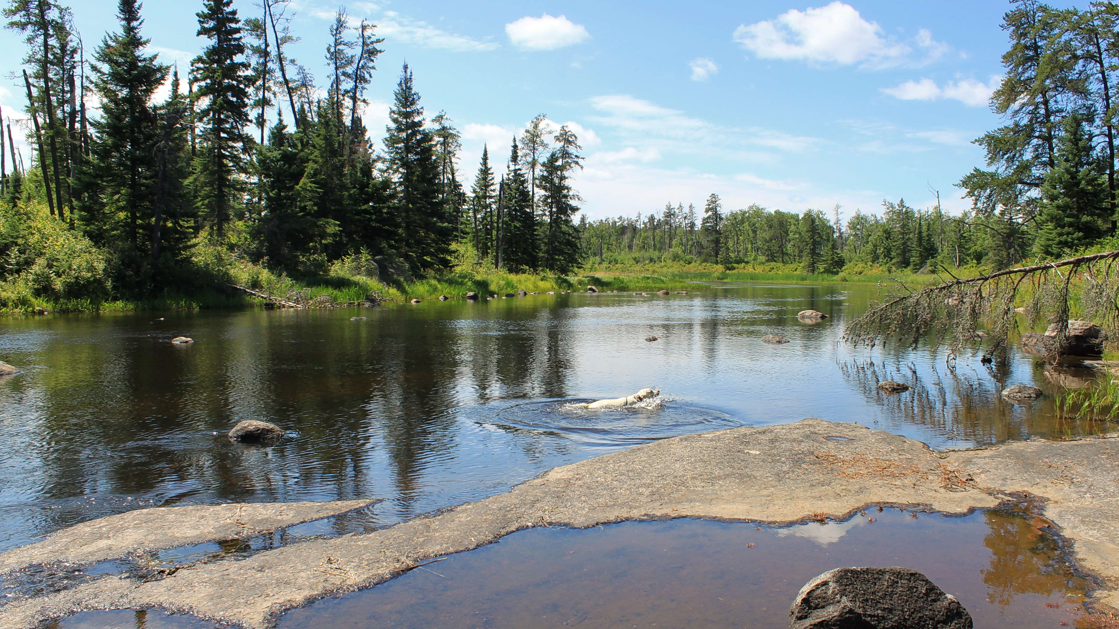
Qu’entendons-nous par terre?
Cela change-t-il votre regard sur la terre? Expliquez votre réponse.
« La terre est notre premier enseignant, et une relation avec la Terre est nécessaire à la compréhension de nous-mêmes, des autres et du monde dans lequel nous vivons. »
« La terre englobe tout ce qui est au-dessus, au-dessous et autour de nous, y compris les éléments de l’air, du temps, de l’eau, de la Terre et du ciel, s’étendant jusqu’au cosmos. »
Annexe 3b
Source : Rapport Land Based Education Success Pathway Thompson Community Circle VOICE Pathways to Success (2015), pages 10, 19
Cette photo d’un auteur inconnu est sous licence CC BY-SA.

Slide 8
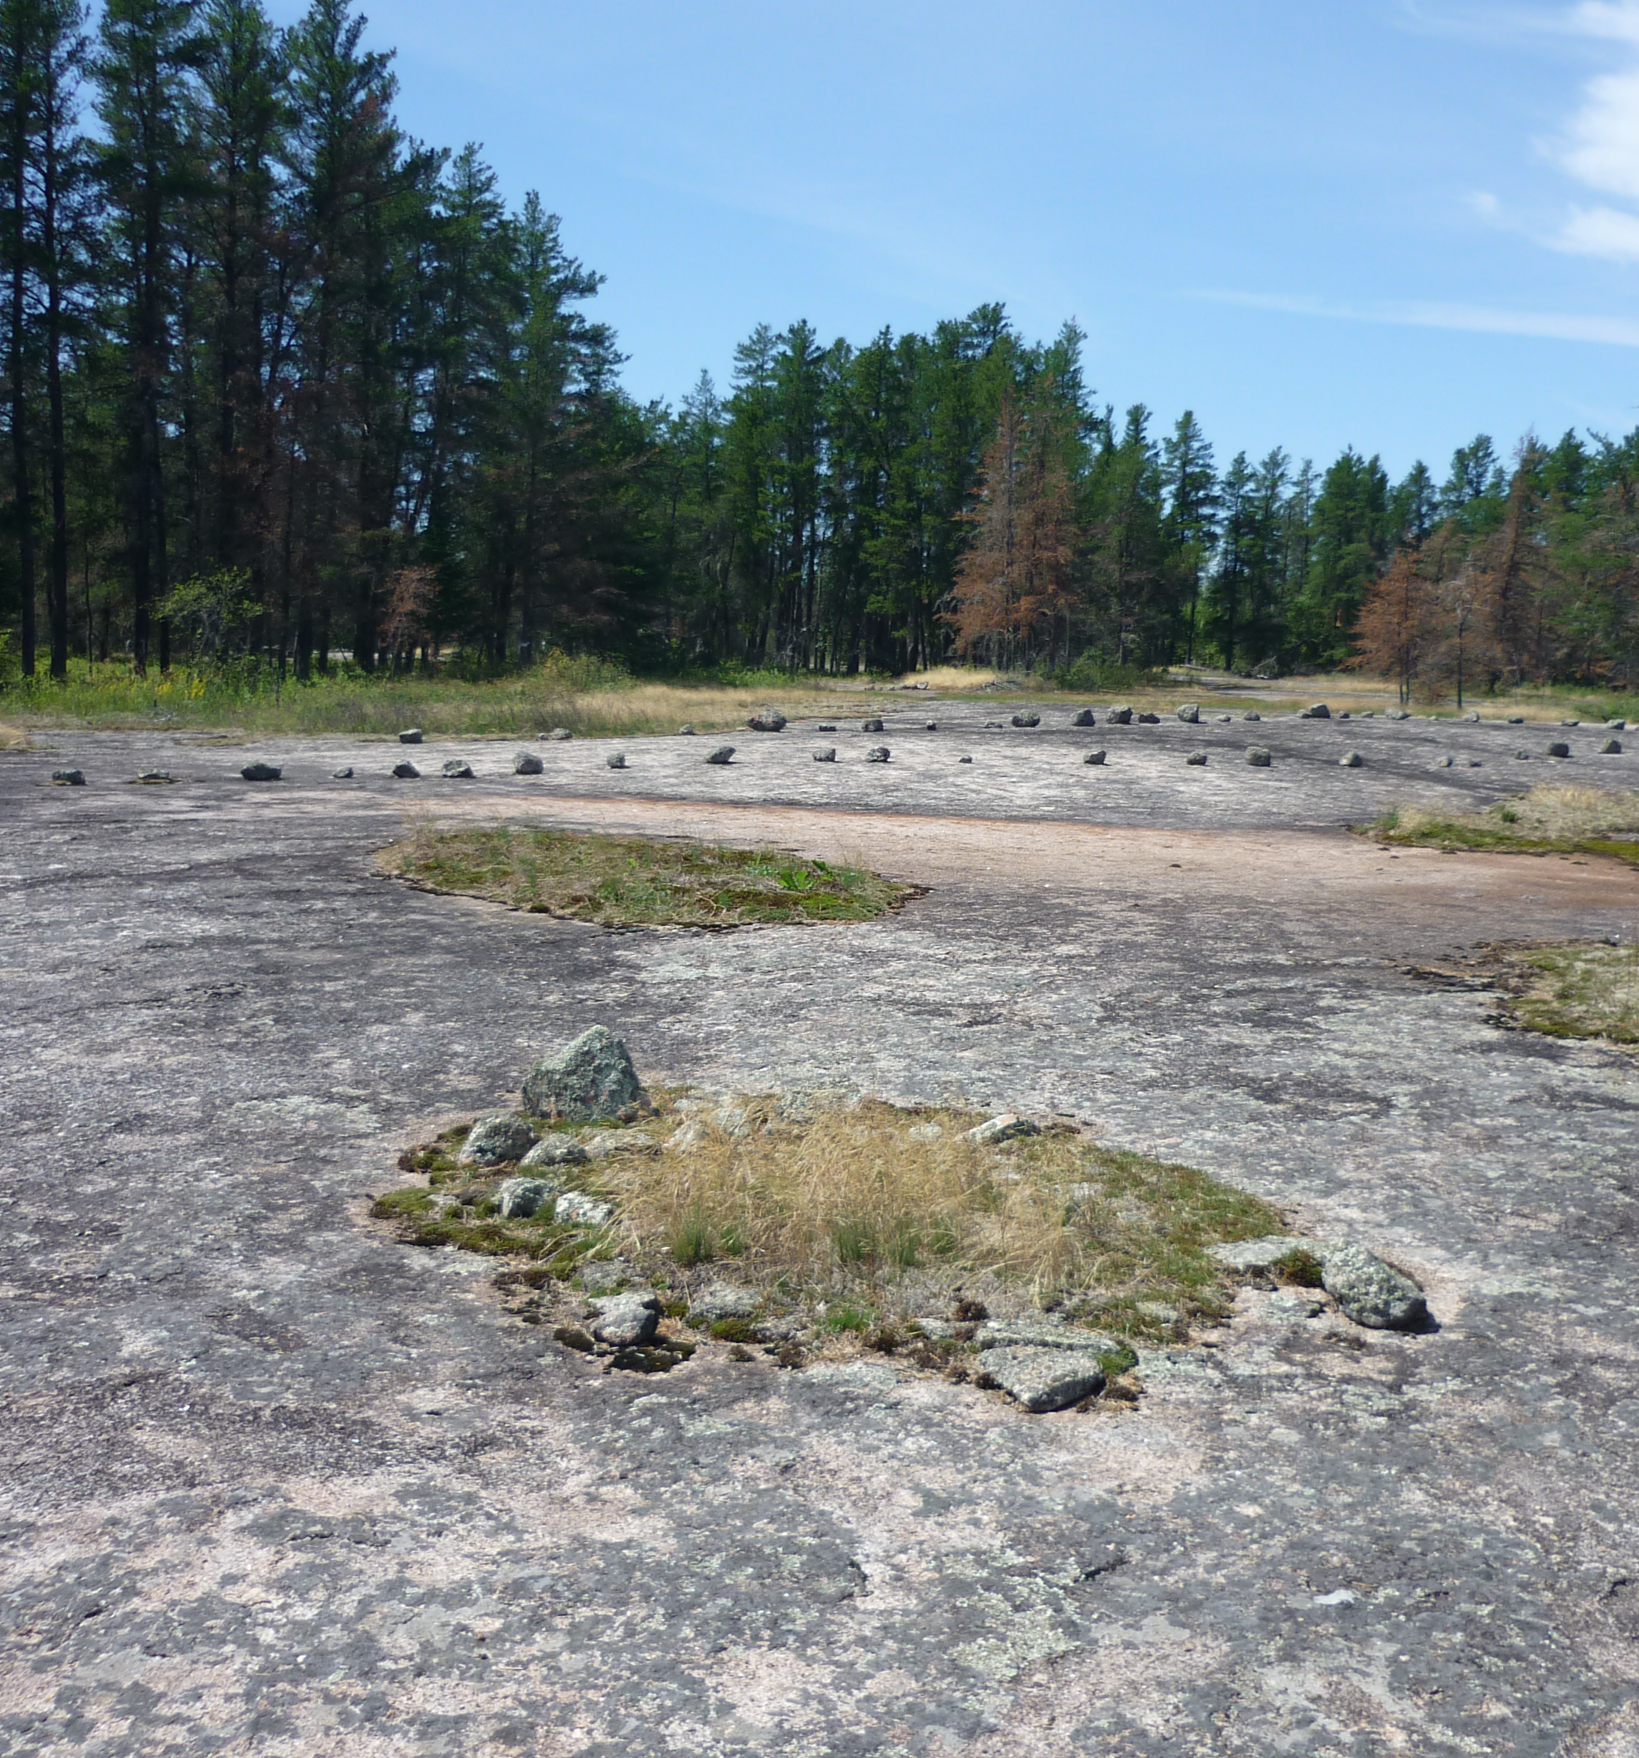
Rendre grâce
« Lorsque les Autochtones obtenaient de la Terre les nécessités de la vie, ils la remerciaient de ce cadeau qui leur permettait de vivre. » Intégration des perspectives autochtones dans les programmes d’études, page 8.
La vision du monde autochtone valorise l’importance de rendre grâce. Lorsque vous visitez un site sacré, récoltez de la nourriture ou des médecines, ou prenez quelque chose de la terre, il est très important de rendre grâce. De nombreux peuples autochtones font une offrande de tabac, car celui-ci est considéré comme une médecine sacrée.
Vous pouvez rendre grâce en reconnaissant la terre et en remerciant la terre pour ses dons.
Annexe 3b
Cette photo d’un auteur inconnu est sous licence CC BY-SA.
Notes:
Intégration des perspectives autochtones dans les programmes d’études, page 8.
https://www.edu.gov.mb.ca/m12/frpub/pol/persp/docs/complet.pdf.

Slide 9
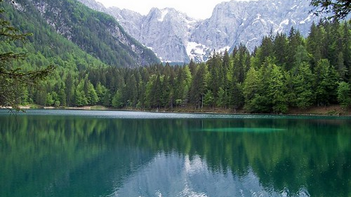
Pourquoi nommons-nous les lieux?
« Un grand nombre de noms de lieux autochtones permettent de transmettre des connaissances relativement aux territoires de chasse et de pêche traditionnels, de même que sur les routes empruntées pour voyager. Ainsi, cette toponymie renforce la relation qu’entretiennent les Nations avec leurs territoires. » Récits du territoire : Noms et lieux autochtones au Canada
La plupart des noms de lieux autochtones décrivent un lieu. Par exemple, les endroits commençant par mni concernent l’eau, car dans la langue dakota, le mot pour l’eau est mni.
Cliquez sur « Récits du territoire » pour en savoir plus.
Le saviez-vous? La toponymie est l’étude des noms de lieux.
Annexes 4a et 4b
« nature » par .Elisa. est sous licence CC BY 2.0
Notes:
Toponymie : https://www.thecanadianencyclopedia.ca/fr/article/toponymie
Signification des villes canadiennes : https://www.rcinet.ca/fr/2013/09/15/quelles-sont-les-differentes-origines-amerindiennes-des-noms-des-villes-canadiennes/
Récits du territoire - https://cartes.canada.ca/journal/content-fr.html?lang=fr&appid=11756f2e3c454acdb214f950cf1e2f7d&appidalt=0e585399e9474ccf932104a239d90652

Slide 10
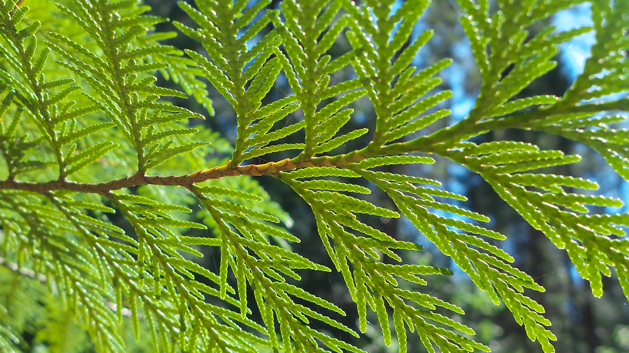
Les langues autochtones
Traduire les mots suivants :
Les langues autochtones les plus parlées sont :
le cri (14 000 loc.);
l’ojibwé (6 700);
l’oji-cri (6 500);
le déné (810);
le dakota (630);
l’inuktitut (65).
Le Manitoba compte une langue unique au Canada : le mitchif. C’est une langue mixte issue du cri (famille algonquienne) et du français, mais qui contient aussi des mots ojibwé (rares) et anglais (récents).
La terre
Le lac
L’eau
La rivière
La forêt
Dictionnaires utiles :
français - ojibwé
https://fr.glosbe.com/fr/oj
français - cri
https://fr.glosbe.com/fr/cr
français - dakota
https://fr.glosbe.com/fr/dak
français - inuktitut
https://fr.glosbe.com/fr/iu
Annexe 4a
Cette photo d’un auteur inconnu est sous licence CC BY-NC.
Notes:
Le Manitoba : https://www.axl.cefan.ulaval.ca/amnord/manitoba.htm#:~:text=Les%20langues%20autochtones%20les%20plus,inuktitut%20(65)%2C%20etc

Slide 11
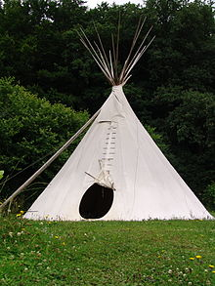
Qui considère cette terre comme sa maison?
Annexe 5
Visitez les sites Web suivants pour en savoir plus sur :
Les territoires traditionnels
Les traités
Quels sont les territoires traditionnels là où vous habitez?
Quels traités ont été négociés là où vous habitez?
Qu’est-ce que ça fait d’apprendre sur les peuples autochtones et leurs territoires traditionnels?
Quel est un exemple de reconnaissance de la terre?
Pourquoi est-il important d’exprimer la reconnaissance de la terre?
Cette photo d’un auteur inconnu est sous licence CC BY-SA.
Notes:
Les territoires traditionnels : https://native-land.ca/?lang=fr
Nous sommes tous liés par les traités : http://www.trcm.ca/wp-content/uploads/Manitoba-Numbered-Treaties-Map-french.pdf
Les traités au Manitoba : https://www.aadnc-aandc.gc.ca/DAM/DAM-INTER-MB/STAGING/texte-text/tim2011revised_pdf_1420754107463_fra.pdf
Traités et ententes : https://www.rcaanc-cirnac.gc.ca/fra/1100100028574/1529354437231
Guide des reconnaissance des Premières Nations et des territoires traditionnels : https://www.caut.ca/fr/content/guide-de-reconnaissance-des-premieres-nations-et-des-territoires-traditionnels
Apprentissage sur le pouce : Savoir reconnaître le territoire traditionnel autochtone : https://www.csps-efpc.gc.ca/Tools/blogs/insights/indigenous-territory-fra.aspx?wbdisable=true

Slide 12
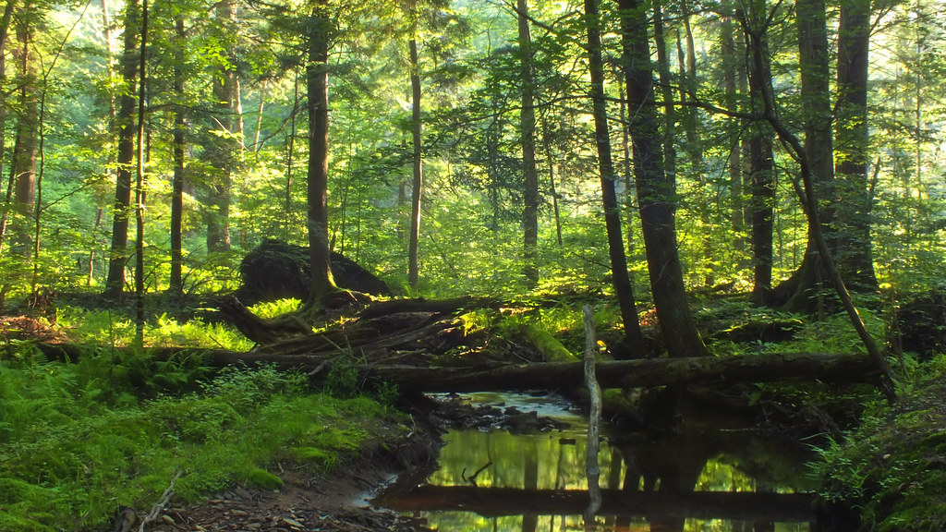
Quel est votre relation avec la terre?
Pensez à un lieu qui est très spécial pour vous. Qu’est-ce qui rend ce lieu spécial?
Pensez à l’endroit où vous habitez.
Pensez à l’endroit où votre famille a vécu au fil du temps.
Comment votre identité (qui vous êtes) est-elle liée à l’endroit où vous habitez?
Quel est le lien de votre famille avec la terre?
Comment votre famille interagit-elle avec la terre?
Annexe 6
« Tionesta Research Natural Area (Revisited) (2) » par Nicholas_T est sous licence CC BY 2.0

Slide 13
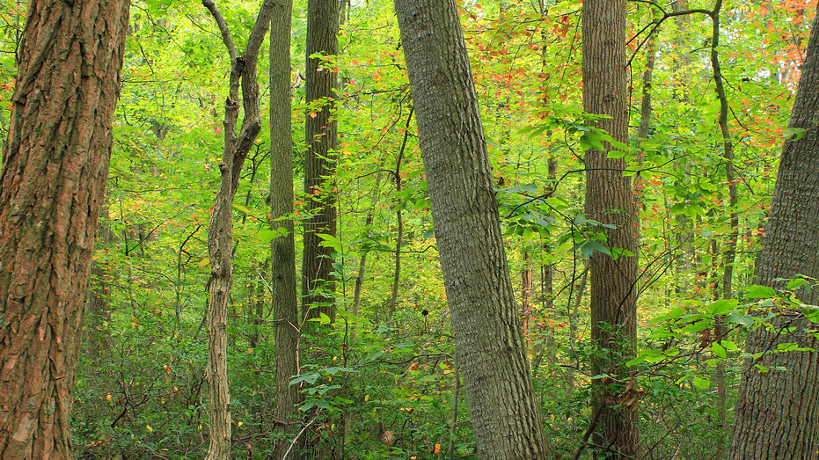
Passer du temps avec la terre
La meilleure façon d’approfondir votre relation avec la terre est de passer du temps avec la terre.
Passer du temps avec la terre peut avoir lieu n’importe où à l’extérieur : dans une ville, à la campagne, dans la brousse ou dans une forêt. La nature est partout!
La diapositive suivante est un tableau de choix qui présente des idées de ce que vous pouvez faire pour passer du temps avec la terre. Vous pouvez choisir parmi 25 activités liées à la terre.
Consultez toujours un adulte avant d’aller dehors. Habillez-vous convenablement, respectez la nature et soyez prudent!
« Welsh Mountain Nature Preserve (Revisited) (1) » par Nicholas_T est sous licence CC BY 2.0
Notes:
Les pratiques de sécurité appliquées lors de la réalisation des activités du tableau de choix soutient l’apprentissage des résultats de santé de la maternelle à la 8e année. Reportez-vous à la rubrique Santé pour vos niveaux scolaires en annexe, pour fournir aux élèves des questions d’orientation supplémentaires pour faciliter l’apprentissage des résultats particuliers relatifs à la sécurité de la maternelle à la 8e année.

Slide 14
Tableau de choix : activités liées à la terre
Annexes 7a
7b
*Consultez toujours un adulte avant d’aller dehors. Assurez-vous qu’un adulte vous accompagne lors des promenades dans la nature.*​
1. Regardez l’herbe
2. Utilisez vos sens
3. Respirez
4. Devenez ami avec un arbre
5. Regardez les arbres
6. Types d’arbres
7. Dessinez un arbre
8. Explorez votre jardin
9. Prenez des photos
10. Éléments naturel et construits
11. Explorez la nature
12. Explorez avec un objectif
13. Collectez des éléments de la nature
14. Récoltez des graines
15. Trouvez un souvenir
16. Explorez le ciel
17. Quel temps fait-il?
18. Contemplez les nuages
19. Ombres et lumières
20. Jouez à mimer!
21. Jeu de la nature
22. L’art de la nature
23. Formes de la nature
24. Motifs de la nature
25. Temps libre
Notes:
Les pratiques de sécurité appliquées lors de la réalisation des activités du tableau de choix soutient l’apprentissage des résultats de santé de la maternelle à la 8e année. Reportez-vous à la rubrique Santé pour vos niveaux scolaires en annexe, pour fournir aux élèves des questions d’orientation supplémentaires pour faciliter l’apprentissage des résultats particuliers relatifs à la sécurité de la maternelle à la 8e année.
Activité liée à la terre — CONSIGNES DE SÉCURITÉ
Rappelez aux élèves de toujours consulter un adulte avant d’aller dehors et que la surveillance d’un adulte est requise pour les promenades/activités dans la nature afin d’améliorer l’expérience d’apprentissage et d’assurer la sécurité des élèves.
Rappelez aux élèves de s’habiller correctement en fonction du temps et de porter des chaussures adaptées pour les longues promenades. Temps froid – parka, pantalons de ski, bonnet, mitaines, écharpe, bottes, etc. Temps chaud – chapeau, crème solaire, anti-moustiques, etc. Temps humide – veste pour la pluie, bottes en caoutchouc, parapluie, etc.
Rappelez aux élèves de faire attention à leur sécurité tout en participant aux activités liées à la terre. Éviter les endroits où il y a de l’herbe à puce, des tiques, des pesticides, etc. Ne pas jeter de pierres et ne pas ramasser de branches trop grosses, ne pas grimper dans les arbres trop haut ou à une hauteur inconfortable, être prudent près de l’eau, etc.
Demandez aux élèves de respecter la nature. Les élèves peuvent utiliser leurs sens pour regarder de près et toucher la nature, mais ne doivent pas l’endommager. Rappelez aux élèves s’ils font une activité où ils sont autorisés à ramasser des éléments de la nature, à ramasser uniquement ce qui est déjà sur le sol. Ne pas casser et ne pas arracher des feuilles ou des branches d’arbres.
Réflexions sur les activités liées à la terre
Demandez aux élèves de réaliser autant d’activités liées à la terre que vous le souhaitez. Les élèves ne sont pas obligés de faire les 25 activités, ils peuvent choisir parmi celles-ci, ou vous pouvez leur demander d’en faire certaines selon les objectifs du programme et les points forts des élèves.
Les annexes 7a et 7b ont été conçues pour soutenir la réflexion des élèves après les activités du tableau de choix. Les élèves n’ont pas à faire une annexe après chaque activité, ils peuvent choisir parmi celles-ci, ou vous pouvez attribuer les activités sur lesquelles vous souhaitez qu’ils réfléchissent.
L’annexe 7a est mieux adaptée aux apprenants précoces et débutants.
L’annexe 7b est une réflexion plus approfondie.

Slide 15
Activité nº 1 – Regardez l’herbe
Tableau de choix
Asseyez-vous sur un coin d’herbe. Pensez à la façon dont tout dans la nature vit et respire ensemble.
Allongez-vous maintenant sur le ventre et regardez l’herbe de près. Que voyez-vous? Utilisez vos mains pour écarter doucement l’herbe. Parmi l’herbe, voyez-vous de la terre? de la matière végétale en décomposition? des insectes? des feuilles? des brindilles? des cailloux? Comparez l’apparence de l’herbe vue de près ou de loin.
Questions :
Quels animaux, oiseaux ou insectes dépendent de cette herbe pour vivre?
Que pensez-vous qu’il adviendra de la matière végétale en décomposition?
« Nature. » par Vivian Farinazzo est sous licence CC BY 2.0

Slide 16
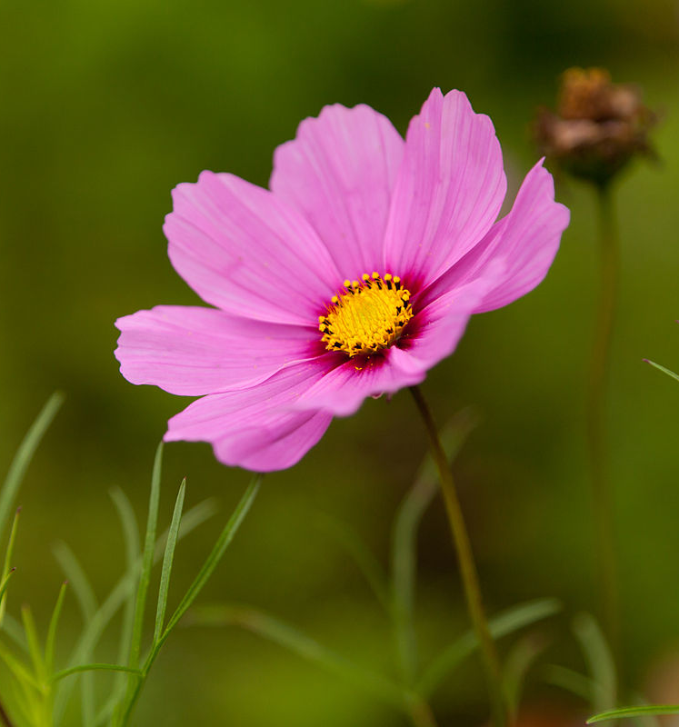
Activité nº 2 – Utilisez vos sens
Tableau de choix
Explorez la nature en utilisant vos sens. Vous pouvez utiliser un sens à la fois ou utiliser tous les sens en même temps.
La vue – À quoi ressemble la nature? De loin? De près?
Le toucher – Que ressentez-vous au contact de la nature? Que ressentez-vous au contact de différentes choses?
L’odorat – Quelle est l’odeur dégagée par la nature? Quelle est l’odeur dégagée par différentes choses?
L’ouïe – Quels sont les sons émis par la nature? Quels sont les sons émis par différentes choses?
Le goût – Quel goût a la nature? Goûtez des aliments qui proviennent de la nature.
Fermez les yeux pour augmenter votre sens du toucher, de l’odorat, de l’ouïe ou du goût.
Cette photo d’un auteur inconnu est sous licence CC BY-SA.
Notes:
Veillez à la sécurité et à la prudence des élèves lorsqu’ils utilisent leurs sens tout en explorant la nature.

Slide 17
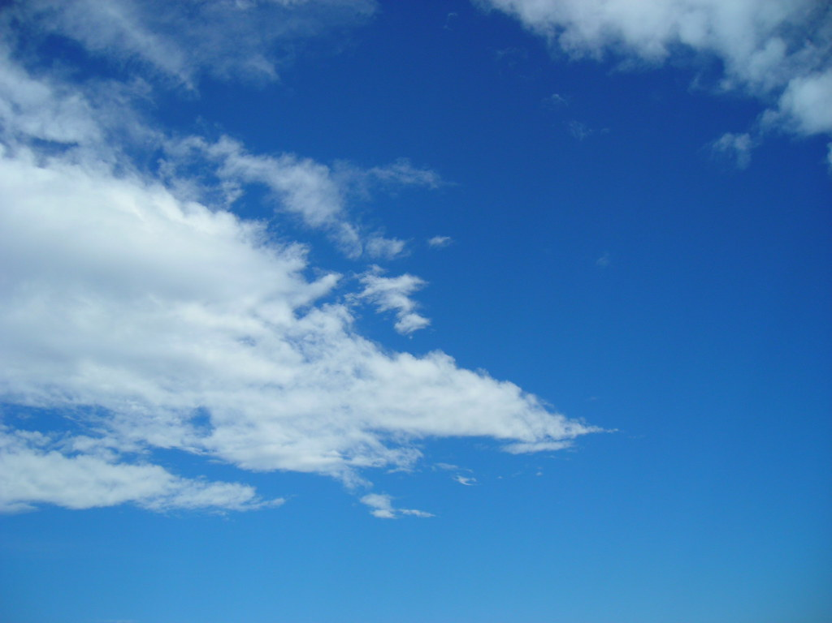
Activité nº 3 – Respirez
Tableau de choix
Qu’est-ce que ça fait de respirer de l’air frais?
Pouvez-vous faire la différence entre l’air intérieur et extérieur?
Concentrez-vous sur votre respiration en effectuant de bonnes respirations calmes.
Maintenant, sortez et trouvez un endroit calme et agréable pour vous asseoir, comme un coin d’herbe ou sous un arbre.
Fermez les yeux et concentrez-vous sur votre respiration pendant environ 1 minute. Que remarquez-vous? Comment vous sentez-vous?
Il peut être utile d’utiliser une minuterie. Avec de la pratique, vous pouvez également essayer de vous concentrer sur votre respiration pendant plus d’une minute.
« Blue sky 1 » par Fabio Marini est sous licence CC BY 2.0
Notes:
Outre les résultats en matière de sciences humaines, de sciences, d’arts du langage (anglais) et de santé, cette activité soutient également l’apprentissage d’un résultat de passage du temps en mathématiques de 3e année. Reportez-vous à la rubrique Mathématiques en annexe, pour fournir aux élèves des questions d’orientation supplémentaires pour faciliter l’apprentissage du résultat particulier de mathématiques de la 3e année.

Slide 18
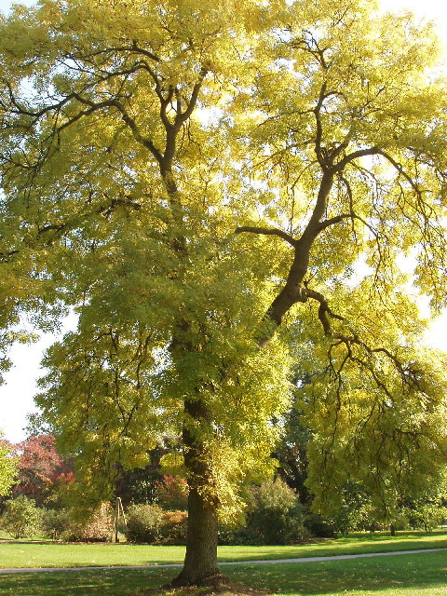
Activité nº 4 – Devenez ami avec un arbre
Tableau de choix
Allez dehors et choisissez un arbre. Passez ensuite du temps avec votre arbre comme si vous rendiez visite à un ami ou à un membre de votre famille.
Idées pour passer du temps avec votre arbre :
Parlez à votre arbre
Regardez votre arbre
Sentez l’écorce
Faites le tour de votre arbre
Embrassez votre arbre
Restez simplement avec votre arbre
Questions pour la suite :
Qu’avez-vous appris de votre arbre?
Qu’avez-vous ressenti en passant du temps avec votre arbre?
Cette photo d’un auteur inconnu est sous licence CC BY-SA.
Notes:
Outre les résultats en matière de sciences humaines, de sciences, d’arts du langage (anglais) et de santé, cette activité soutient également l’apprentissage d’un résultat de passage du temps en mathématiques de 3e année. Reportez-vous à la rubrique Mathématiques en annexe, pour fournir aux élèves des questions d’orientation supplémentaires pour faciliter l’apprentissage du résultat particulier de mathématiques de la 3e année.

Slide 19
Activité nº 5 – Regardez les arbres
Tableau de choix
Avez-vous déjà remarqué à quel point chaque arbre est unique? Explorez les arbres dans votre cour d’école, votre jardin, votre parc local ou votre coin. Lorsque vous vous approchez de chaque arbre, regardez en haut, regardez en bas, regardez l’écorce et sentez-la avec vos mains.
Quelques questions auxquelles réfléchir lorsque vous regardez chaque arbre :
Est-ce que l’arbre est gros et grand, tout petit, vieux ou jeune, a des trous, a un anneau ou est creux?
L’écorce de l’arbre est-elle rugueuse, lisse, chaude, froide, collante avec de la sève ou nue à cause des termites ou d’autres insectes ou animaux?
Le tronc de l’arbre est-il large, étroit, ou alors divisé en deux ou plus avec beaucoup de pousses et de branches?
Les branches de l’arbre sont-elles grosses, petites, coupées, ou ont-elles peu ou beaucoup de pousses et de feuilles?
Les feuilles de l’arbre ont-elles différentes formes, tailles, couleurs, épaisseurs? Sont-elles rugueuses ou lisses?
L’arbre a-t-il de la mousse ou des champignons? Si oui, de quelle couleur ou texture?
L’arbre a-t-il des pommes de pin et aiguilles de pin? Si oui, de quelle taille, couleur et structure?
Est-ce que les racines de l’arbre croissent près de la surface ou profondément dans le sol?
« Nature » par ChrisA1995 est sous licence CC BY 2.0
Notes:
Cette activité soutient de nombreux résultats d’apprentissage particuliers des formes et de l’espace des mathématiques. Reportez-vous à la rubrique Mathématiques en annexe, pour fournir aux élèves des questions d’orientation supplémentaires pour soutenir l’apprentissage de leurs résultats propres à leur niveau scolaire.

Slide 20
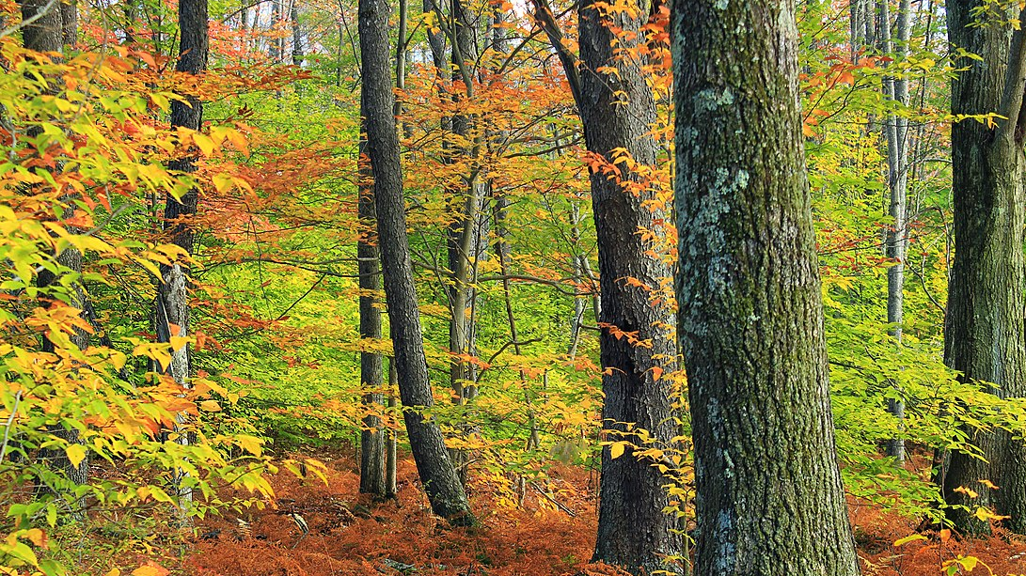
Activité nº 6 – Types d’arbres
Tableau de choix
Allez vous promener à l’extérieur et notez les différents types d’arbres.
Essayez de deviner de quels types d’arbres il peut s’agir.
Retournez à l’intérieur et regardez au site Web Les arbres officiels au Canada pour voir l’arbre officiel de chaque province et territoire.
Retournez dehors et voyez combien d’arbres officiels vous pouvez trouver.
Cette photo d’un auteur inconnu est sous licence CC BY-SA.
Notes:
Les arbres officiels au Canada : https://arbrescanada.ca/ressources/arbres-officiels-au-canada/manitoba-epinette-blanche/

Slide 21
Activité nº 7 – Dessinez un arbre
Tableau de choix
Choisissez un arbre.
Savez-vous de quel arbre il s’agit? Comment pourriez-vous le savoir?
Quelle est la hauteur de votre arbre selon vous?
Quelle est la largeur du tronc?
Quelle est l’âge de votre arbre selon vous?
Comment appelleriez-vous cet arbre?
Faites un croquis de votre arbre.
« Fern Rock Nature Trail (6) » par Nicholas_T est sous licence CC BY 2.0
Notes:
Cette activité soutient les résultats d’apprentissage particuliers des formes et de l’espace des mathématiques de la maternelle à la 3e année.

Slide 22
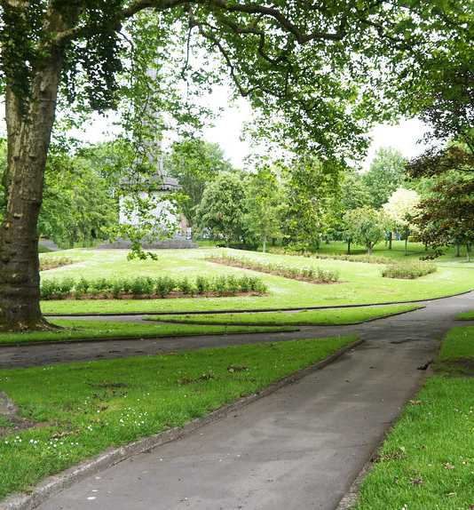
Activité nº 8 – Explorez votre jardin
Tableau de choix
Choisissez un lieu à explorer. Il peut s’agir de votre cour d’école, d’un jardin ou d’un parc à proximité.
Promenez-vous et observez. Combien d’herbe y a-t-il? Combien d’arbres y a-t-il? Où sont les arbres? Le terrain est-il plat ou y a-t-il des collines? Existe-t-il d’autres plantes? des rochers? de l’eau?
Dans quelle direction est le nord, le sud, l’est et l’ouest?
Quelles sont vos parties préférées? Quelles sont les parties que vous aimez le moins?
Créez un affichage, une carte ou une affiche du coin.
Cette photo d’un auteur inconnu est sous licence CC BY-SA.
Notes:
Outre les résultats en matière de sciences humaines, de sciences, d’arts du langage (anglais) et de santé, cette activité peut également être utilisée pour couvrir les compétences de cartographie de sciences humaines de la 1re à la 8e année et les résultats des volets compter et estimer des mathématiques de la maternelle à la 2e année.

Slide 23
Activité nº 9 – Prenez des photos
Tableau de choix
Allez faire une promenade dans la nature. Demandez à un adulte de vous accompagner pour vous aider à prendre des photos.
Marchez lentement et essayez de tout regarder.
Lorsque vous voyez quelque chose qui vous frappe, prenez une photo.
Au retour de votre promenade, regardez les photos que vous avez prises.
Choisissez votre photo préférée et expliquez pourquoi elle est votre préférée.
Montrez vos photos lors d’une séance de montre et raconte.
« Nature Wallpaper » par tiltti est sous licence CC BY 2.0

Slide 24
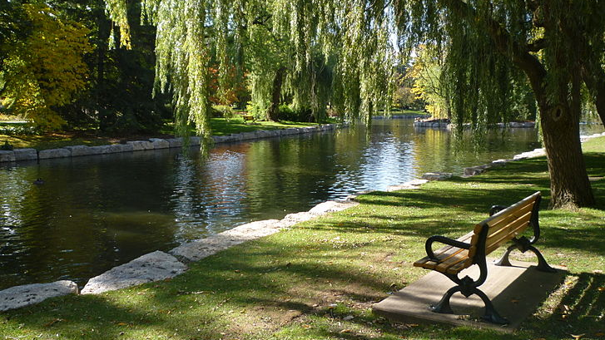
Activité nº 10 – Éléments naturel et construits
Tableau de choix
La nature est partout, même dans des endroits inattendus.
De nombreuses villes ont des parcs et plantent des arbres et des fleurs le long des trottoirs.
Même les objets construits comme un banc de parc ou un lampadaire viennent de la nature. Le bois du banc du parc provient des arbres et le métal du lampadaire provient des roches.
Allez vous promener et notez toutes les choses que vous voyez qui sont naturelles et toutes les choses que vous voyez qui sont construites.
Cette photo d’un auteur inconnu est sous licence CC BY-SA.
Notes:
Les éléments naturels se produisent naturellement dans la nature/le monde naturel (arbres, fleurs, oiseaux); les éléments construits sont fabriqués par des humains (jouets, outils, bâtiments).

Slide 25
Activité nº 11 – Explorez la nature
Tableau de choix
Supervision par un adulte requise.
Explorez une zone boisée.
Marcher dans la brousse peut être délicat. Vous devez aller lentement, et faire attention à vos pas et aux branches.
Que voyez-vous? Comment ça sent?
Arrêtez-vous et écoutez. Qu’entendez-vous?
Qu’est-ce que ça fait d’être dehors au milieu de la nature?
Cette photo d’un auteur inconnu est sous licence CC BY.
Notes:
La supervision d’un adulte est nécessaire pour améliorer l’expérience d’apprentissage par la conversation et pour explorer la nature en toute sécurité, en faisant attention aux choses qui peuvent être nocives (herbe à puce, tiques, guêpes, etc.).

Slide 26
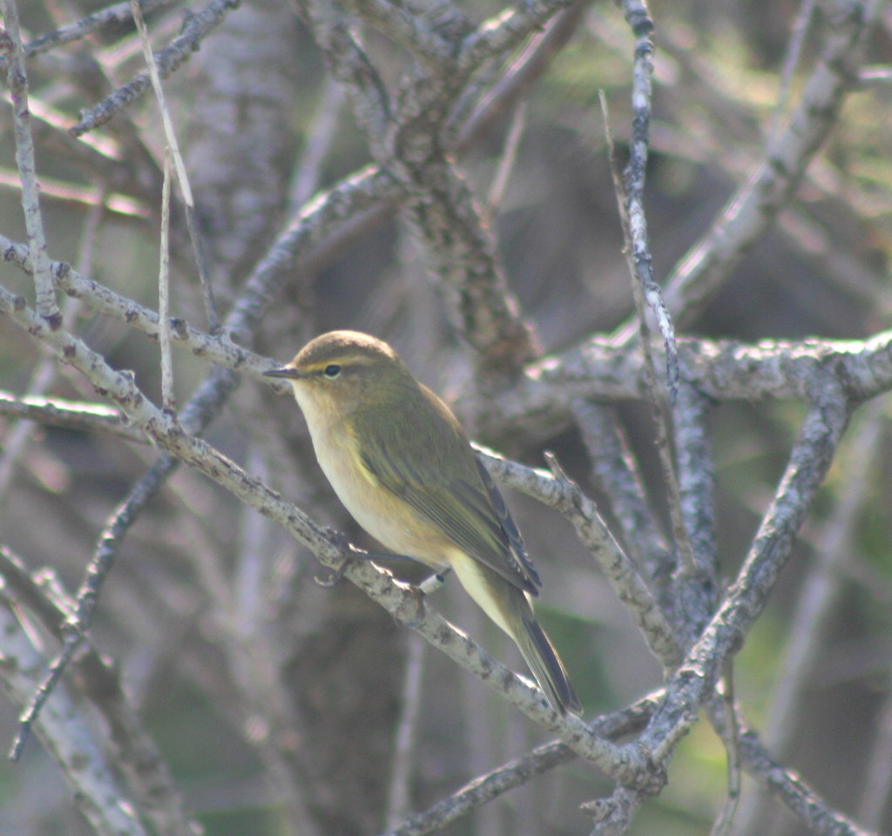
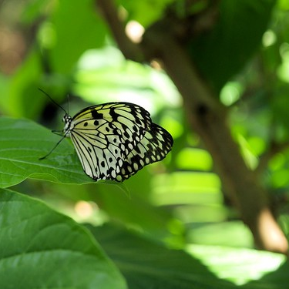
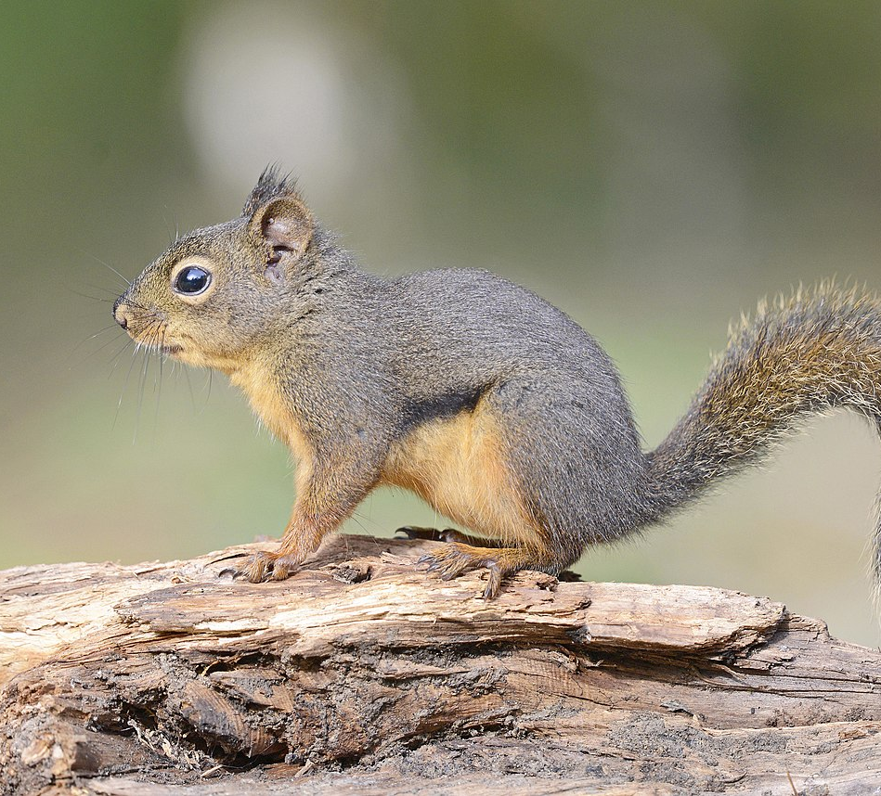
Activité nº 12 – Explorez avec un objectif
Choisissez l’un des éléments suivants pour découvrir et explorer en utilisant vos sens. Après avoir exploré, revenez et communiquez ce que vous avez découvert.
Cherchez des preuves de la présence d’animaux. Peut-être y a-t-il des traces dans la boue ou la neige, des crottes d’animaux ou un nid d’oiseau? Ou un terrier dans un arbre où pourrait vivre un écureuil?
Cherchez des animaux (écureuils, lapins, oiseaux, etc.). À quoi ressemblent-ils et quels sons produisent-ils?
Cherchez des insectes (fourmis, coccinelles, mouches, etc.). À quoi ressemblent-ils et quels sons produisent-ils?
Cherchez des plantes. Voyez combien de types de plantes différents vous pouvez trouver (herbe, fleurs, arbres, arbustes, baies, feuilles, branches, écorce, graines, pommes de pin, aiguilles de pin, etc.).
Cherchez de l’eau. Y a-t-il différents types d’eau (flaque d’eau, gouttes de pluie, rosée, neige, glace, humidité dans l’herbe, etc.)?
Cherchez des caractéristiques du sol. Qu’y a-t-il dans le sol (terre, sable, argile, roches, etc.)? Est-il bosselé, lisse ou vallonné?
Tableau de choix
Les traces des animaux :
Le lexique des animaux :
« In search of the Maltese Falcon # 2 - Yellow Wagtail, Ghadira Nature Reserve, Malta » par foxypar4 est sous licence CC BY 2.0
Cette photo d’un auteur inconnu est sous licence CC BY-NC-ND.
Cette photo d’un auteur inconnu est sous licence CC BY-SA.
Notes:
Ressource pour l’enseignant suivant les niveaux scolaires :
https://www.fortwhyte.org/field-trip-enhancement-kits/
Fiche d’identification des oiseaux FortWhyte Alive :
https://www.fortwhyte.org/wp-content/uploads/2020/03/FWA-CommonBirdsWaterfowl-FR-16-REDUCED.pdf
La légende des bêtes aquatiques FortWhyte Alive :
https://www.fortwhyte.org/wp-content/uploads/2020/04/Invertebrate-key-Francais.pdf

Slide 27
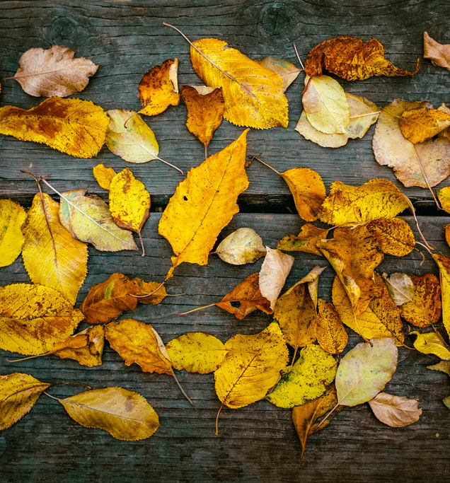
Activité nº 13 – Collectez des éléments de la nature
Tableau de choix
Allez dehors et collectionnez des éléments de la nature.
Cela doit être fait avec soin. Veuillez ne rien casser ou tirer.
Vous pourriez prendre un sac pour transporter vos objets de nature.
Éléments de la nature que vous pouvez collectionner :
Un caillou
Une petite branche ou brindille
Une feuille ou des baies tombées au sol
Apportez vos éléments de la nature à l’intérieur.
Examinez vos éléments de la nature de près
Choisissez quelques-uns de vos éléments de la nature et essayez de les dessiner (croquis)
Faites une exposition d’éléments de la nature, mettant en valeur votre collection
« Fall Leaves Fall » par avrene est sous licence CC BY 2.0
Notes:
Avertissez les élèves de ne pas manger de baies à moins qu’un adulte n’ait confirmé qu’elles peuvent être consommées sans danger.

Slide 28
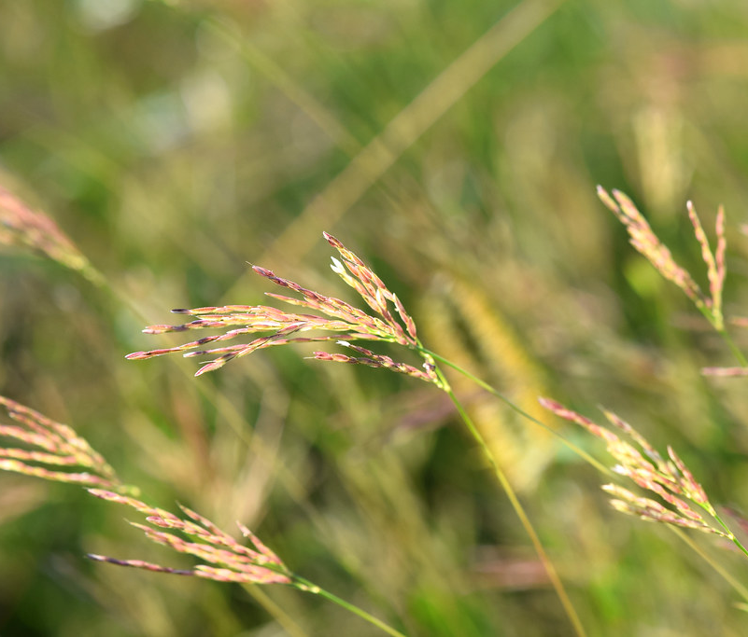
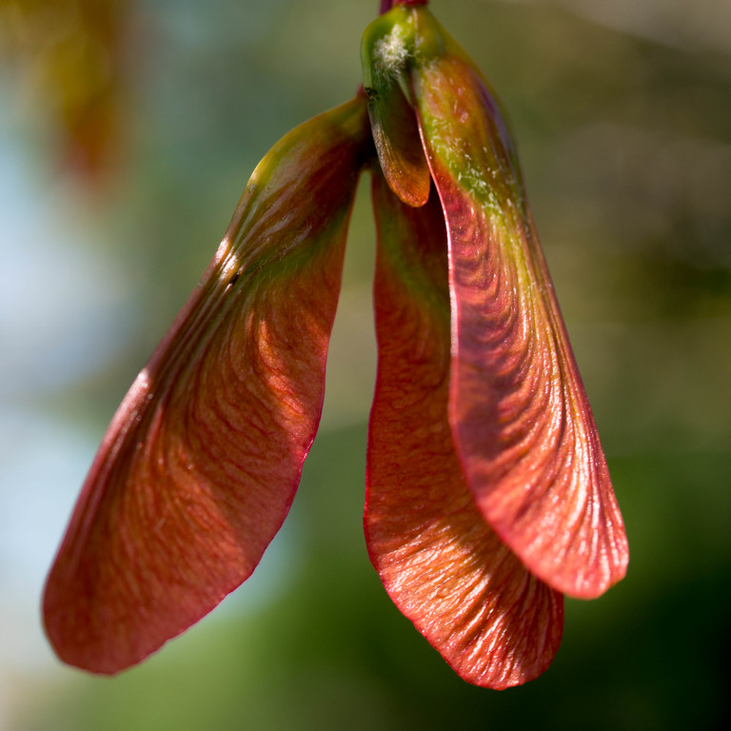
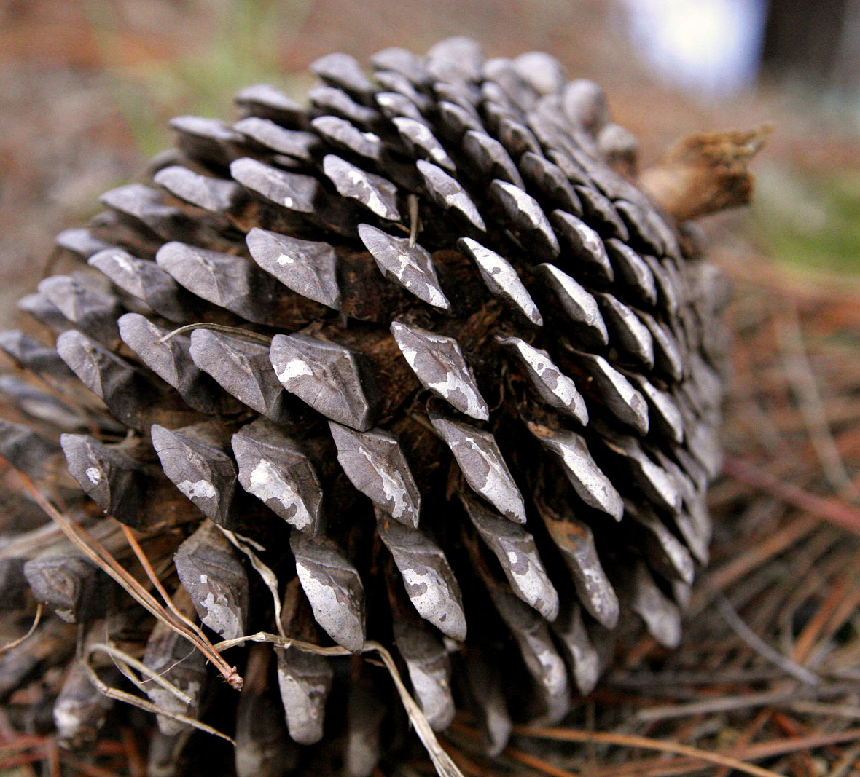
Activité nº 14 – Récoltez des graines
Tableau de choix
Les graines sont partout!
Il y a des graines dans les fruits, comme les pommes, les oranges, etc.
On trouve également des graines dans la nature, comme les pommes de pin, les glands et les graines de pissenlit.
Ramassez les graines pendant une semaine et faites une exposition de graines.
Cette photo d’un auteur inconnu est sous licence CC BY-SA.
Cette photo d’un auteur inconnu est sous licence CC BY-SA-NC.
Cette photo d’un auteur inconnu est sous licence CC BY-NC.

Slide 29
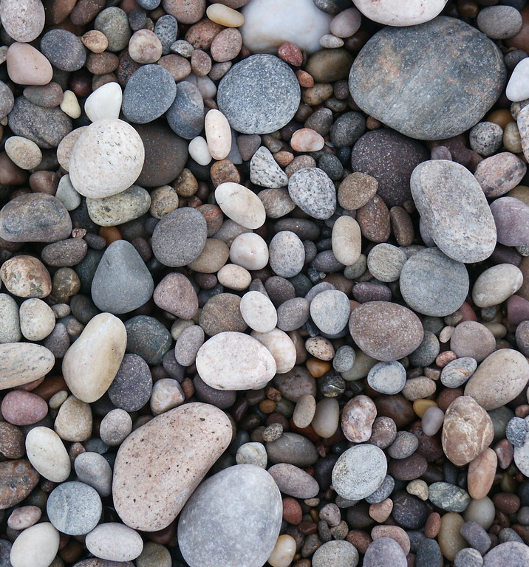
Activité nº 15 – Trouvez un souvenir
Tableau de choix
Allez faire une promenade dans la nature.
Au cours de votre promenade, essayez de trouver un petit élément de la nature avec lequel vous sentez un lien, comme un caillou, une branche ou une feuille.
N’oubliez pas qu’il doit être déjà sur le sol. Veuillez ne rien casser ou tirer.
Prenez votre élément de la nature et tenez-le dans vos mains. Qu’est-ce que ça fait au contact? À quoi cela ressemble?
Apportez votre élément à l’intérieur. Vous pouvez utiliser votre élément de la nature pour vous aider si jamais vous êtes stressé ou déprimé.
« Pebbles on Findhorn Beach » par Assaulted Peanut est sous licence CC BY-SA 2.0

Slide 30
Activité nº 16 – Explorez le ciel
Tableau de choix
Choisissez une heure de la journée (le matin, l’après-midi, le soir ou la nuit).
Regardez le ciel
Que voyez-vous?
Qu’entendez-vous?
Que sentez-vous?
Que ressentez-vous?
Qu’est-ce que vous vous demandez?
Dessinez une image du ciel que vous avez vu, en incluant autant de détails que possible. Expliquez votre image à un partenaire ou à un membre de la famille.
« Blue sky 1 » par Fabio Marini est sous licence CC BY 2.0

Slide 31
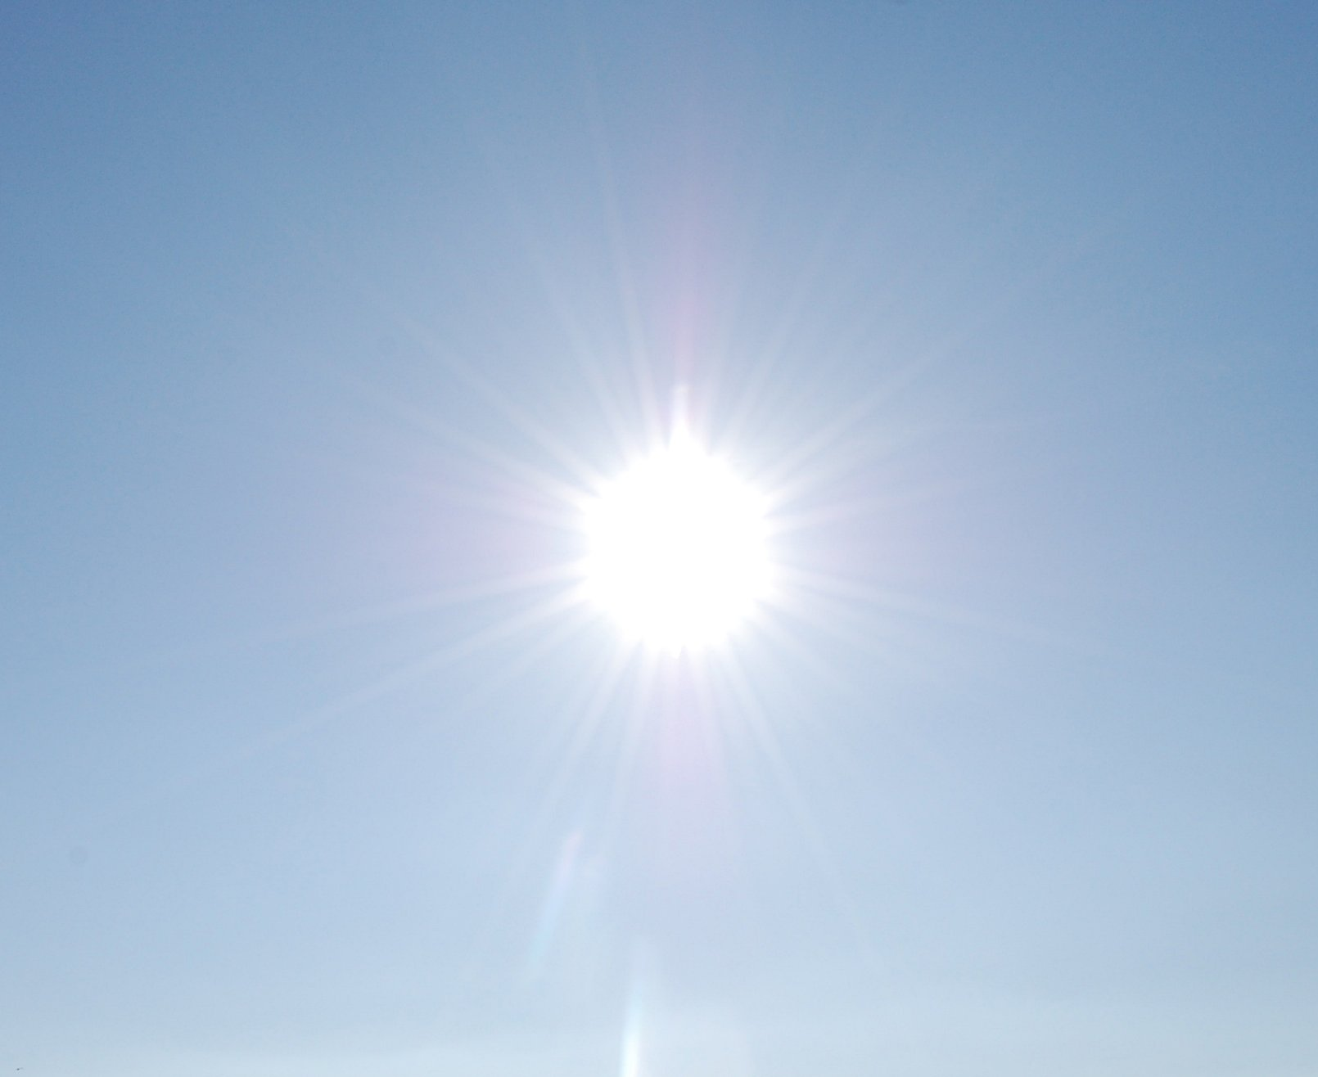
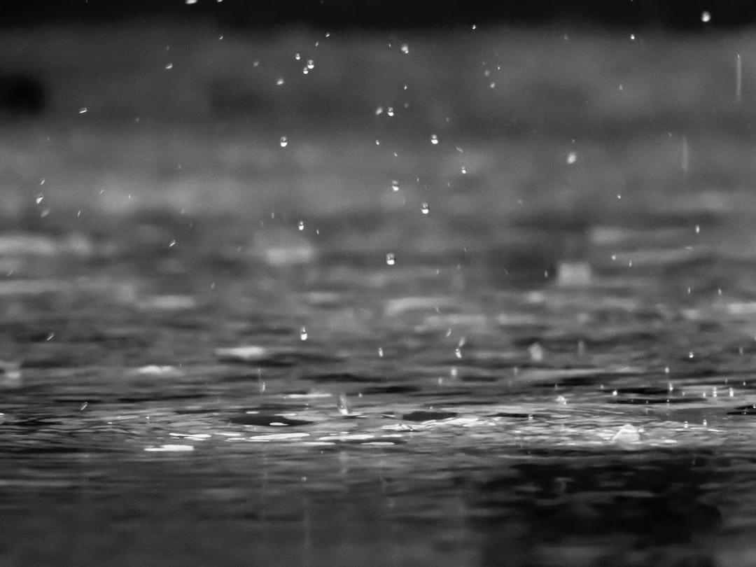
Activité nº 17 – Quel temps fait-il?
Tableau de choix
Quel temps fait-il aujourd’hui? Ensoleillé, nuageux, frais, chaud, venteux, pluvieux ou neigeux? Quelle est la température? Comment cela change-t-il?
Selon vous, quel temps fera-t-il demain?
Quelle est la différence entre le jour et la nuit?
Comment pouvez-vous le dire?
Pourquoi le soleil est-il important? Pourquoi la pluie est-elle importante?
Comment le temps touche-t-il les animaux, les insectes et les êtres vivants?
Quelle saison est-ce maintenant?
Quelle est votre saison préférée et celle que vous aimez le moins? L’été, l’hiver, l’automne ou le printemps? Le temps a-t-il un rapport avec votre choix?
Comment l’eau change-t-elle avec les saisons? Eau congelée, eau fondue, niveau élevé, niveau bas, etc.
Cette photo d’un auteur inconnu est sous licence CC BY-SA.
Cette photo d’un auteur inconnu est sous licence CC BY.
Notes:
De nombreux élèves ne comprennent peut-être pas encore que le soleil se lève à l’est et se couche à l’ouest. C’est peut-être le bon moment de leur rappeler ce fait.

Slide 32
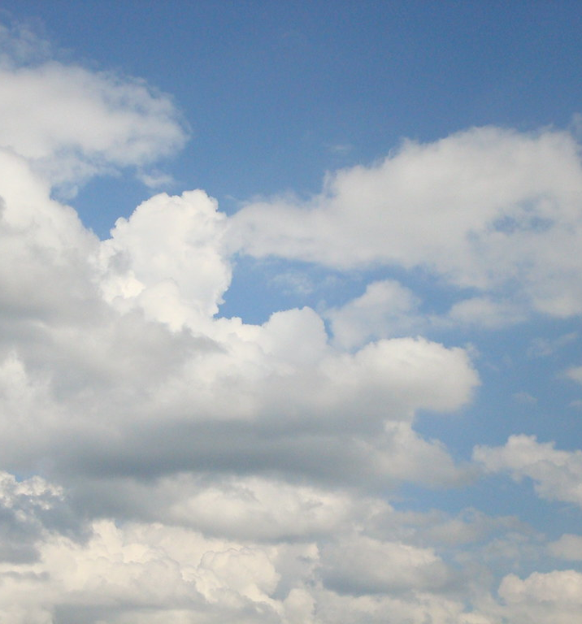
Activité nº 18 – Contemplez les nuages
Tableau de choix
Allongez-vous sur le sol et regardez le ciel.
Regardez les nuages.
Voyez-vous des formes dans les nuages? Des formes d’animaux ou d’insectes?
Les nuages couvrent-ils tout le ciel, ou seulement une partie de celui-ci?
Les nuages sont-ils hauts ou bas dans le ciel?
Les nuages sont-ils blancs ou gris, fins ou épais, plats ou arrondis, gonflés, plumeux ou ressemblent-ils à des ondulations de grain?
Faites une affiche, à l’aide de boules de coton, des différents types de nuages que vous voyez.
En savoir plus sur les nuages : https://cartebateau.com/fr/nuages
« Cloud Texture 02 » par SixRevisions est sous licence CC BY 2.0

Slide 33
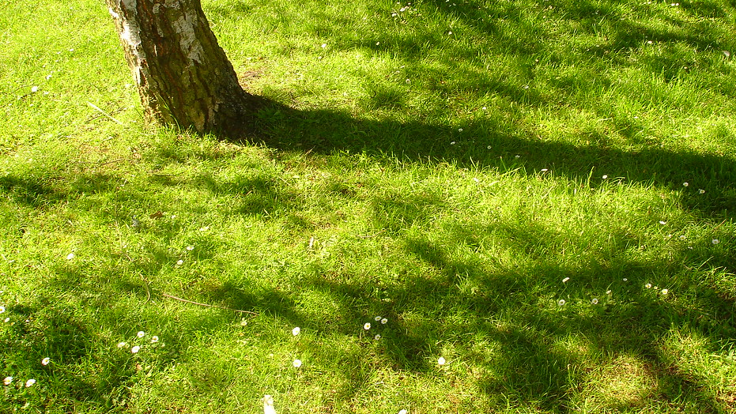
Activité nº 19 – Ombres et lumières
Tableau de choix
Cette activité ne peut se faire que par temps ensoleillé.
Tendez votre main et voyez à quoi ressemble l’ombre lorsque votre main est près du sol par rapport à lorsque vous êtes debout avec votre main en l’air. Comment l’ombre change-t-elle?
Ensuite, essayez de créer différentes formes à partir de votre ombre. Vous pouvez utiliser tout votre corps ou seulement vos mains.
Demandez à quelqu’un de deviner quel type de forme vous essayez de faire ou prenez une photo de votre ombre et demandez aux gens de deviner.
Quelle était votre forme d’ombre préférée et pourquoi?
Cette photo d’un auteur inconnu est sous licence CC BY-SA-NC.

Slide 34
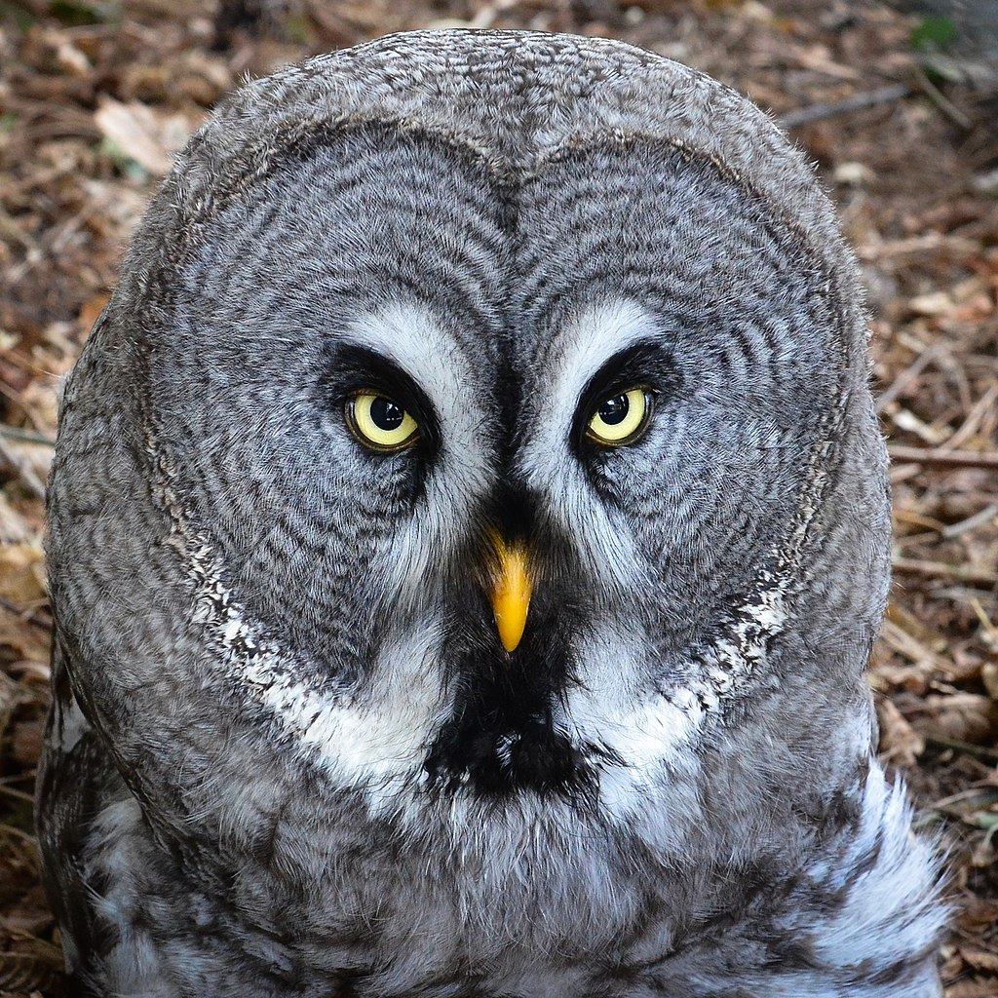
Activité nº 20 – Jouez à mimer!
Tableau de choix
Faites semblant d’être un animal, juste pour s’amuser! De cette façon, vous pouvez imaginer ce que ce serait d’être cet animal.
Vous pouvez aussi demander à quelqu’un d’essayer de deviner quel animal vous êtes.
Ou vous pourriez demander à quelqu’un de prendre une photo de vous en train de mimer votre animal et ensuite demander aux gens de deviner.
Vous pouvez également dessiner l’animal et demander aux gens de deviner de quel animal il s’agit.
Cette photo d’un auteur inconnu est sous licence CC BY-SA.

Slide 35
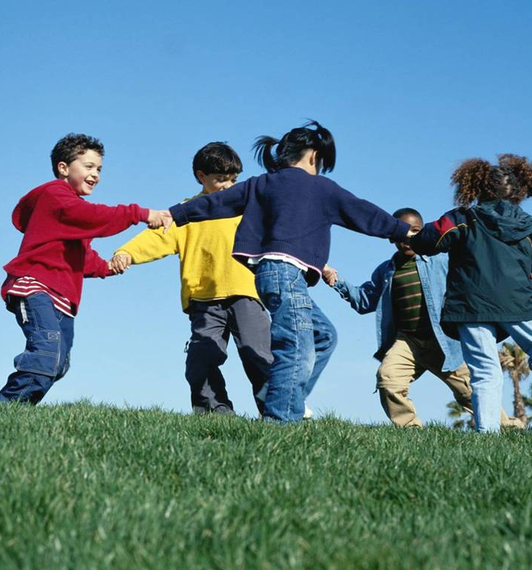
Activité nº 21 – Jeu de la nature
Tableau de choix
Créez un jeu de la nature!
Vous devez pouvoir y jouer à l’extérieur.
La plupart des jeux ont les éléments suivants :
Le nom du jeu
Les règles du jeu et la façon de gagner des points
Les instructions sur la façon de jouer au jeu
Les noms et les mots du jeu correspondent au thème (dans ce cas, la nature)
Cette photo d’un auteur inconnu est sous licence CC BY-NC-ND.
Notes:
Les élèves de la maternelle à la 2e année peuvent s’entraîner à compter pendant le jeu. Reportez-vous à la rubrique Mathématiques en annexe, pour fournir aux élèves des questions d’orientation supplémentaires pour soutenir l’apprentissage de leurs résultats propres à leur niveau scolaire.

Slide 36
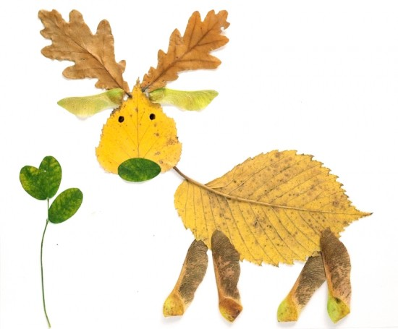
Activité nº 22 – L’art de la nature
Tableau de choix
Allez dehors et rassemblez des éléments de la nature qui sont déjà sur le sol. Par exemple, des bâtons, des pierres, des feuilles, de la terre, etc.
Choisissez un coin et créez une œuvre d’art avec les matériaux que vous avez rassemblés.
Prenez une photo.
Vous pourriez également regarder des photos d’art de la nature en ligne pour avoir des idées avant de sortir.
Cette photo d’un auteur inconnu est sous licence CC BY-SA.

Slide 37
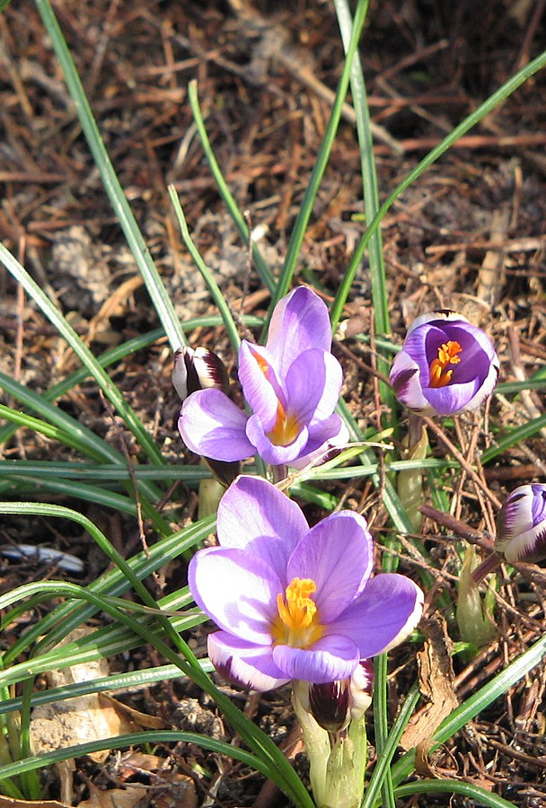
Activité nº 23 – Formes de la nature
Tableau de choix
Faites une liste de formes 2D ou d’objets 3D que vous pensez pouvoir trouver dans la nature.
Allez vous promener et voyez combien de formes et d’objets différents vous pouvez trouver dans la nature.
Prenez note du nombre de chaque forme et objet que vous trouvez et créez un graphique à partir de vos résultats.
Comparez la taille des formes et des objets que vous trouvez. Lesquels sont plus gros, plus longs, plus larges, plus courts?
L’une des formes 2D est-elle symétrique?
Mesurez et comparez la longueur, la largeur, la hauteur, le périmètre, la surface, les angles ou la circonférence des formes ou des objets.
Cette photo d’un auteur inconnu est sous licence CC BY-SA.
Notes:
Cette activité peut soutenir l’apprentissage de nombreux résultats de mathématiques de la maternelle à la 8e année : Forme et espace et Statistique et probabilité. Reportez-vous à la rubrique Mathématiques en annexe, pour fournir aux élèves des questions d’orientation supplémentaires pour faciliter l’apprentissage des résultats particuliers de mathématiques du niveau spécifique. Les élèves aimeront peut-être savoir que la compréhension des formes bidimensionnelles et des objets tridimensionnels est importante pour de nombreux emplois tels que la construction, la menuiserie, l’architecture et l’ingénierie.
Les descriptions de forme et d’attribut de forme suivantes par niveau scolaire peuvent vous aider à planifier et à différencier cette activité :
Maternelle – grand, petit, rond, comme une boîte, comme une canette
Niveau 1 – rond, plat, pointu, comme une boîte, comme une canette
Niveau 2 – cubes, sphères, cônes, cylindres, prismes, pyramides, triangles, carrés, rectangles, cercles
Niveau 3 – triangles, quadrilatères, pentagones, hexagones, octogones, faces, arêtes, sommets
Niveau 4 – prismes rectangulaires et triangulaires
Niveau 5 – rectangles, carrés, trapèzes, parallélogrammes, losanges; arêtes, faces et côtés parallèles, sécant, perpendiculaire, vertical, horizontal
Niveau 6 – triangles (scalène, isocèle, équilatéral, droit, obtus, aigu); triangles, quadrilatères, pentagones, hexagones, octogones
Niveau 7 – cercles, triangles, parallélogrammes
Niveau 8 – Objets 3D (cubes, sphères, cônes, cylindres, prismes, pyramides, prismes rectangulaires droits, prismes triangulaires droits, cylindres droits)
(Voir la rubrique d’évaluation des mathématiques pour les résultats d’apprentissage particuliers de chaque niveau.)

Slide 38
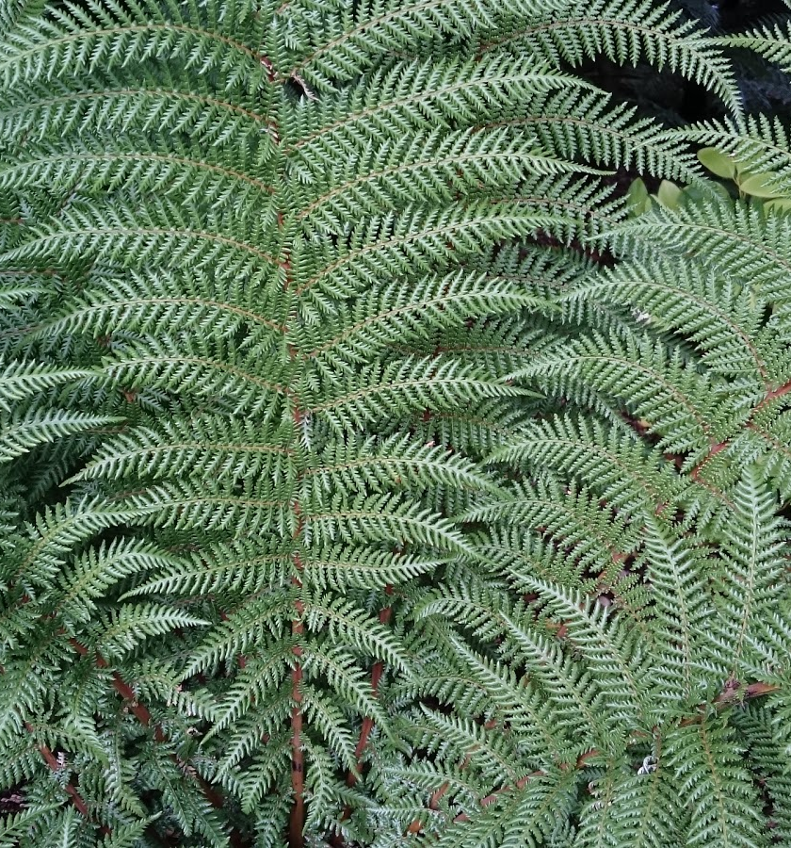
Activité nº 24 – Motifs de la nature
Tableau de choix
Les motifs sont partout dans la nature!
Combien de motifs différents pouvez-vous trouver?
En voici quelques exemples :
ramification d’arbres, de fougères ou de deltas de fleuves ou rivières
spirales dans les pommes de pin, les pétales de fleurs ou les graines de tournesol
motifs de fissuration dans les vieilles bûches sèches, l’écorce d’arbre, la boue séchée ou la glace de flaques d’eau
motifs de formes sur les animaux, les oiseaux, les poissons, les insectes ou les reptiles
Dessinez quelques-uns des motifs et demandez à un membre de votre famille ou à un ami de deviner d’où vient le motif.
Créez un motif en utilisant des éléments de la nature.
Cette photo d’un auteur inconnu est sous licence CC BY.
Notes:
Cette activité peut soutenir l’apprentissage de nombreux résultats du volet Motifs et relations des mathématiques de la maternelle à la 3e année, et de la 5e, 7e et 8e années. Reportez-vous à la rubrique Mathématiques en annexe, pour fournir aux élèves des questions d’orientation supplémentaires pour faciliter l’apprentissage des résultats particuliers de mathématiques du niveau spécifique. Les élèves aimeront peut-être savoir que la compréhension des motifs répétitifs dans la nature a aidé à soutenir de nombreuses conceptions architecturales et techniques.
Ressources relatives aux motifs de la nature, aux fractales, au nombre d’or et à Fibonacci :
Mathématiques : la fascinante suite de Fibonacci et le nombre d'or | National Geographic
https://www.nationalgeographic.fr/sciences/mathematiques-la-fascinante-suite-de-fibonacci-et-le-nombre-dor
FIBONACCI Introduction en images
https://www.youtube.com/watch?v=UySwwzB2Sxw
la Suite de Fibonacci - YouTube
https://www.youtube.com/watch?v=plZYlNJHk00
La Nature par les Nombres Suite de Fibonacci.flv
https://www.youtube.com/watch?v=kgY1o6606JQ
Le nombre d'or - Micmaths - YouTube
https://www.youtube.com/watch?v=DxmFbdp7v9Q
1. Les fractales dans la Nature - Site sur les nombres complexe et les Fractales (jimdofree.com)
https://complexe.jimdofree.com/les-fractales/o%C3%B9-les-retrouve-t-on/la-nature-fractale-de-l-univers/
Les fractales, une curiosité mathématique - Québec Science (quebecscience.qc.ca)
https://www.quebecscience.qc.ca/14-17-ans/encyclo/fractales-curiosite-mathematique/
Les fractales (maths-et-tiques.fr)
https://www.maths-et-tiques.fr/index.php/detentes/les-fractales

Slide 39
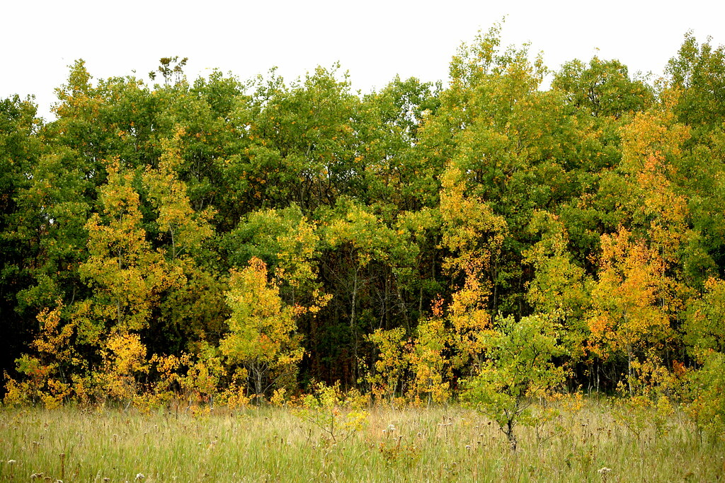
Activité nº 25 – Temps libre
Tableau de choix
Allez dehors et passez environ cinq minutes au contact de la nature.
Le jeu non structuré est important.
Mettez-vous au défi de passer de plus en plus de temps chaque jour au contact de la nature.
Pour plus d’information, visitez le site Web : Fondation David Suzuki : Un monde. Une nature.
Cette photo d’un auteur inconnu est sous licence CC BY-SA-NC.
Notes:
Fondation David Suzuki : Un monde. Une nature.
https://fr.davidsuzuki.org/?_gl=1%2A1uj5z21%2A_ga%2ANDYyOTAzNzEzLjE2MjIxMzg2MDY.%2A_ga_ZJM56QW2XH%2AMTYyMjEzODYwNi4xLjAuMTYyMjEzODYwNi4w&_ga=2.151407610.2144563225.1622138606-462903713.1622138606%3Flanguage_notification

Slide 40
Agissez
Que pouvez-vous faire à partir de ce que vous avez appris?
Faites quelque chose (aidez à prendre soin de la Terre mère)
Continuez à apprendre (au sujet de la nature)
Créez quelque chose (faites une affiche, une vidéo, une chanson, une œuvre d’art)
Sensibilisez (éduquez les autres)
Célébrez votre relation avec la terre
Annexe 8
Cette photo d’un auteur inconnu est sous licence CC BY-NC.

Slide 41
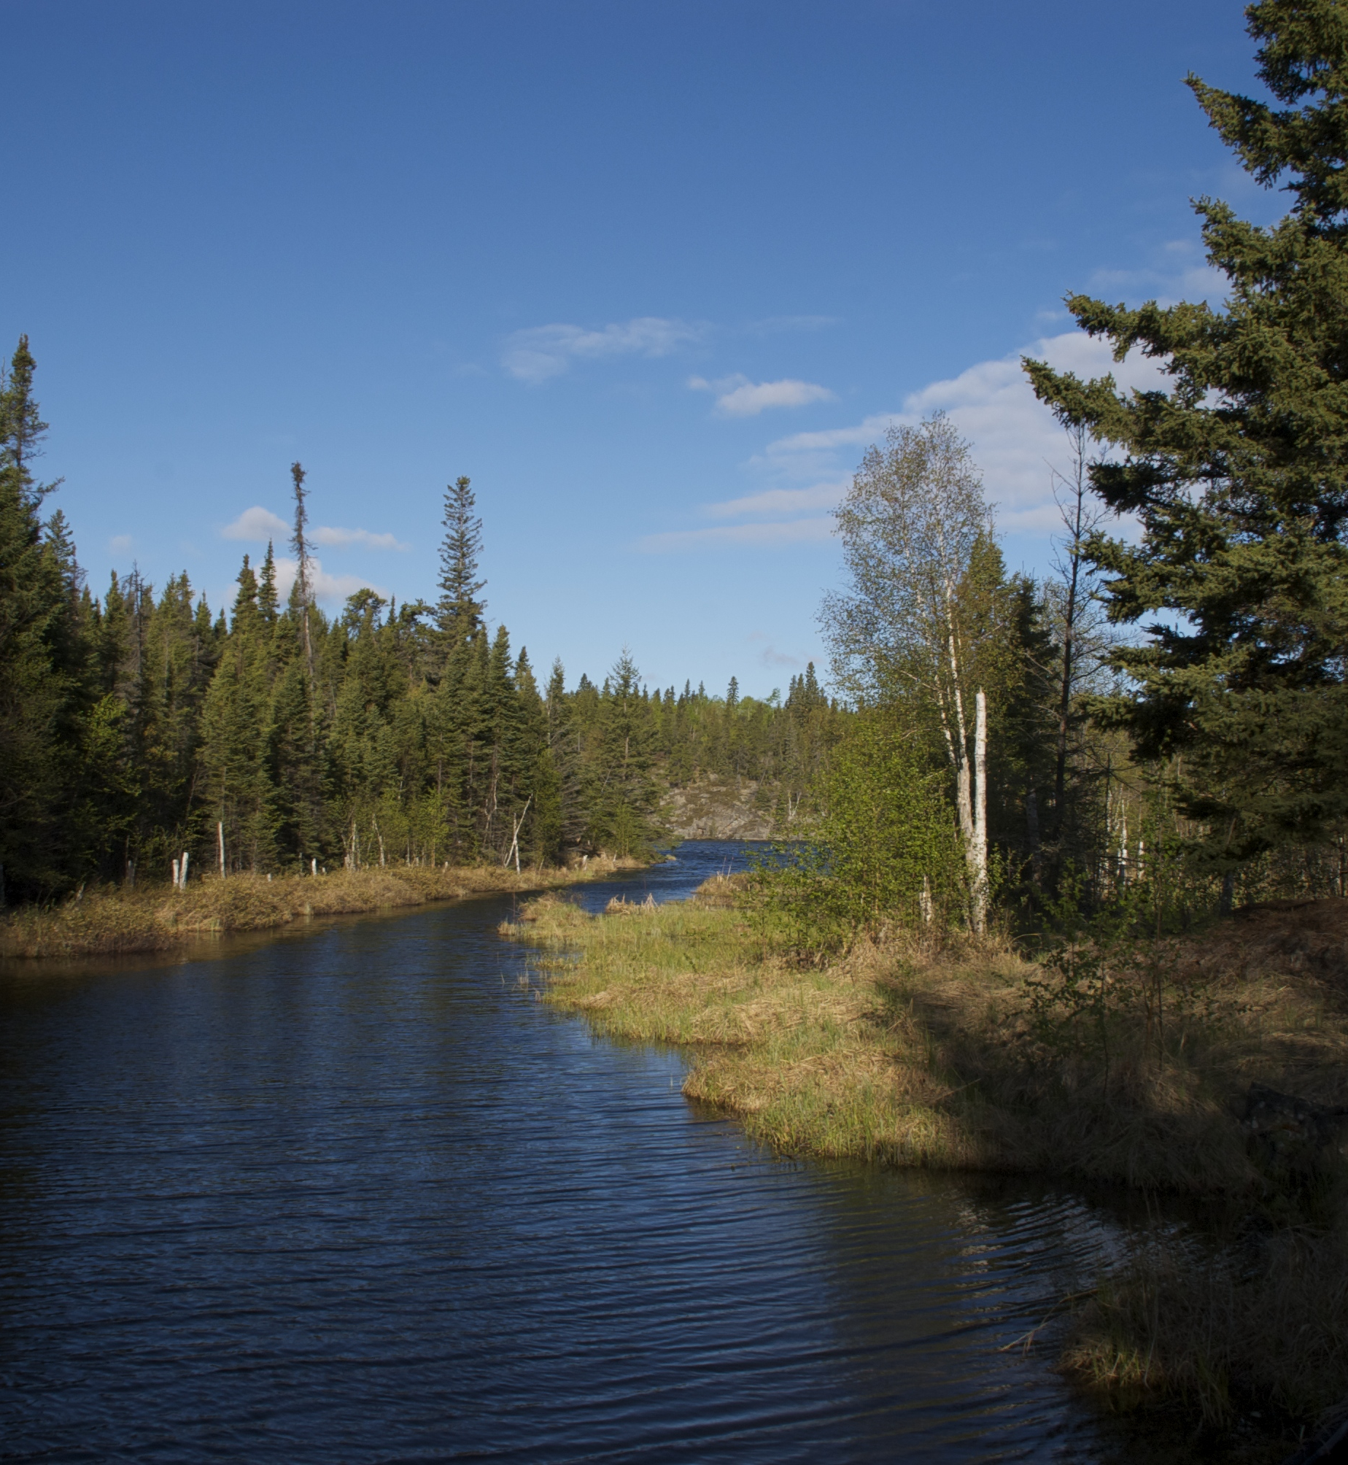
Réfléchissez à notre question d’enquête : Comment sommes-nous en relation avec la terre?
Comment votre pensée a-t-elle changé?
Quels sens utilisez-vous le plus naturellement dans votre relation avec la terre?
Quels sens aimeriez-vous développer pour mieux interagir avec la terre?
Qu’avez-vous appris de nouveau?
Quelle est la chose préférée que vous avez apprise?
Quel sujet voudriez-vous approfondir?
Annexe 9
Cette photo d’un auteur inconnu est sous licence CC BY-SA.

